Slide 1
3.5 有穷自动机
有穷自动机 ( Finite Automata，FA )由两位神经物理学 家MeCuloch和Pitts于1948年首先提出，是对一类处理系统建立的数学模型。
这类系统具有一系列离散的输入输出信息和有穷数目的内部状态(状态：概括了对过去输入信息处理的状况)。
系统只需要根据当前所处的状态和当前面临的输入信息 就可以决定系统的后继行为。每当系统处理了当前的输入后，系统的内部状态也将发生改变。

Slide 2
FA的典型例子
电梯控制装置
  输入：顾客的乘梯需求(所到达的层号)
  状态：电梯所处的层数+运动方向
  电梯控制装置并不需要记住先前全部的服务要求，只需要知道电梯当前所处的状态以及还没有满足的所有服务请求
Notes:
有穷自动机可以表示为一张转换图。图中结点是状态，我们知道，有两个特殊的状态他们分别是什么啊？ 带有标号的边表示自动机的转换函数，

Slide 3
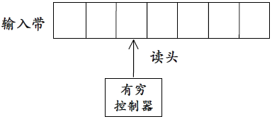
FA模型
输入带(input tape):用来存放输入符号串
读头(head)：从左向右逐个读取输入符号，不能修改(只读)、不能往返移动
有穷控制器(finite control)：具有有穷个状态数，根据当前的状态和当前输入符号控制转入下一状态
Notes:
有穷自动机可以表示为一张转换图。图中结点是状态，我们知道，有两个特殊的状态他们分别是什么啊？ 带有标号的边表示自动机的转换函数，

Slide 4
FA的表示
转换图 (Transition Graph)
➢ 结点：FA的状态
初始状态（开始状态）：只有一个，由start箭头指向；
终止状态（接收状态）：可以有多个，用双圈表示；
带标记的有向边：如果对于输入a，存在一个从状态s到状态t的转换，就在s、t之间画一条有向边，并标记上a。
a
start
₀ a ₁ b ₂ b
3
转换函数
b
Notes:
有穷自动机可以表示为一张转换图。图中结点是状态，其中，有两个特殊的状态他们分别是？ 带有标号的边表示自动机的转换函数。从状态s到状态t存在一条标号为a的边当且仅当状态t是状态s在输入a上的后继状态之一。这个图与状态转换图十分相似。但是也有不同：1.同一个符号可以标记从同一状态出发到达多个目标状态的多条边； 2.一条边的标号不仅可以是输入字母表中的符号，也可以是空串。

Slide 5
3.5 有穷自动机
有穷自动机是一个更一般化的状态转换图，是一个识别器（recognizer），对输入串说“yes” or “no”
确定的(Deterministic)和不确定的(Nondeterministic)
识别的语言恰好是正则表达式所能描述的语言
介绍三类有穷自动机
  NFA
  ε-NFA
  DFA
Notes:
有穷自动机其本质是状态转换图。但又有一些不同：1.一个语言的识别器，只能对每个可能输入的串简单地回答“yes” or “no”; 2.有穷自动机分为确定的和非确定的有穷自动机。(1)不确定的有穷自动机对其边上的标号没有任何限制。一个符号标记离开同一状态的多条边，并且空串也可以作为标号； (2)对于每个状态及自动机输入字母表中的每个符号，DFA有且只有一条离开该状态、以该符号为标号的边。

Slide 6
3.5.1 不确定的有穷自动机
不确定的有穷自动机(Nondeterministic Finite
Automata，NFA)是一个五元组M = (S, Σ, δ, s₀, F)
  S：有穷状态集；
  Σ：输入符号集合，即输入字母表。假设ε不是Σ中的元素；
  δ：将S×∑映射到2^{S}的转换函数。s∈S， a∈Σ， δ(s,a)表示从状态s出发，沿着标记为a的边所能到达的状态集合；
  s₀ ：开始状态(或初始状态)，s₀ ∈ S；
  F：接受状态(或终止状态)集合, F ⊆ S。
Notes:
S×Σ表示S和Σ的笛卡尔乘积； 沿着标记为a的边所能达到的状态可能有多个，并不是唯一确定的，所以叫做不确定的有穷自动机。

Slide 7
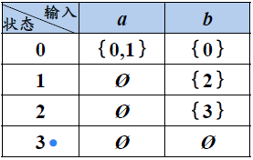
例3.14 识别语言(a|b)*abb 的NFA转换图
从初始状态0，当它遇到符号a的时候，它进入的状态集合中包含状态0和状态1
转换表
可以用转换表表示DFA
a
start
a
1
b
b
0
2
3
终态
b
S = { 0, 1, 2, 3 }
s₀ = 0
F = { 3 }
Σ = { a, b }
如果转换函数没有给出对应于某 个状态-输入对的信息，就把Ø放 入相应的表项中
那么在状态0，遇到符号b的时候，它进入的状态集合只包含状态0
Notes:
状态集合S，包含四个状态：0，1，2，3； 字母表Σ 中包含的元素是符号a和b； 初始状态s0为0，最终状态为3的集合； δ函数见转换表； 转换表的优点：我们能够很容易地确定和一个给定状态和一个输入符号相对应的转换； 其缺点：如果输入字母表很大，且大多数状态在大多数输入字符上没有转换的时候，转换表需要大量空间。
在这个自动机中，从初始状态0，当它遇到符号a的时候，它进入的状态集合中包含状态0和状态1两个元素；那么在状态0，遇到符号b的时候，它进入的状态集合只包含状态0一个元素。

Slide 8
3.5.3 自动机中输入字符串的接受
一个NFA接受输入字符串x，当且仅当存在从初始状态到某个接受状态的路径，使得该路径的边上的标记恰好连成字符串x。
一个NFA M定义(或接受)的语言是从初始状态到某个接受状态的所有路径上的标记串的集合，记为L(M)。
a
abbaabb
start
₀ a ₁ b ₂ b
3
b
L(M ) =所有以abb结尾的字母表{a, b}上的串的集合

Slide 9
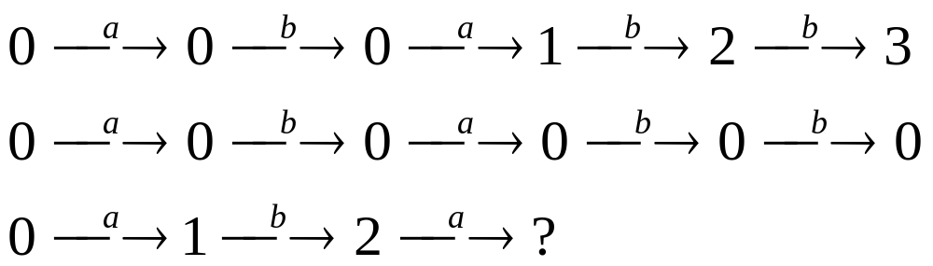
接受输入字符串ababb的状态转移序列
3.5.3 自动机中输入字符串的接受
a
start
0
a
1
b
b
2
3
b
例， Input: ababb
ACCEPT !
Notes:
请注意，可能还存在多条具有相同序列标号、但是到达不同状态的路径。只要存在某条其标号序列为某符号串的路径能够从开始状态到达某个接受状态，NFA就接受这个符号串。

Slide 10
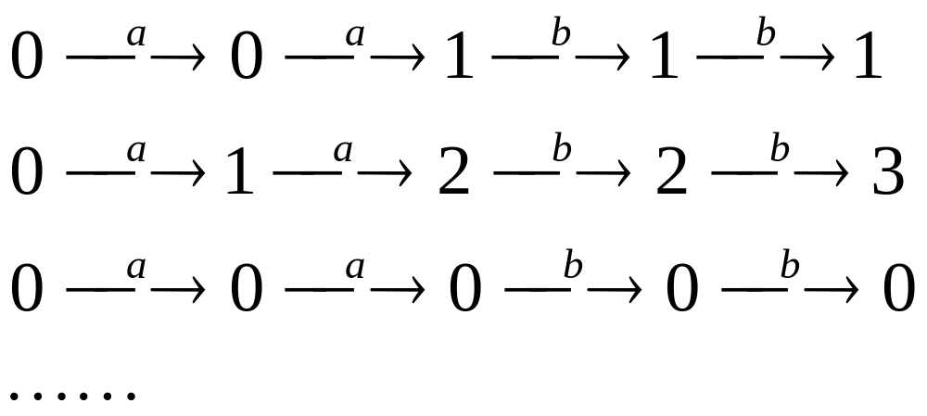
练习3.5.3 找出所有标记为aabb的路径
ε
start
0
a
1
a
b
2
3
a,b
a,b
a,b
Input: aabb

Slide 11
练习3.5.3 找出所有标记为aabb的路径
ε
start
0
a
1
a
b
2
3
a,b
a,b
a,b
Input: aabb
0
0
0
0
1
1
1
0
2
1
2
2
3
3

Slide 12
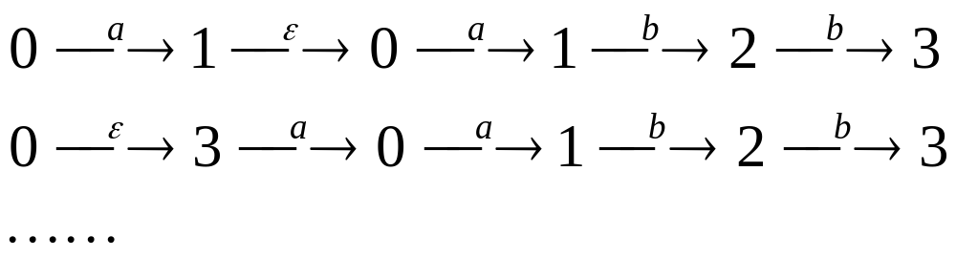
练习3.5.4 找出所有标记为aabb的路径
ε
start
a
1
b
b
0
2
3
ε
ε
ε
Input: aabb
a

Slide 13
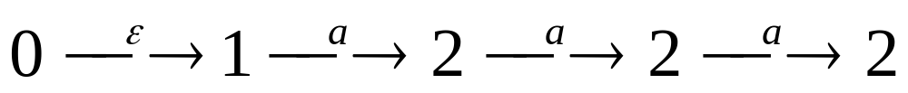
例3.17 识别aa*|bb*的NFA
a
a
1
2
ε
start
b
0
ε
3
b
4
例， Input: aaa
Notes:
上图是一个接受L(aa*|bb* )的NFA。因为存在如下路径0→┴𝜀 1→┴𝑎 2→┴𝑎 2→┴𝑎 2，字符串aaa被这个NFA接受。

Slide 14
3.5.4 确定的有穷自动机 ( DFA)
一个五元组 M = ( S，Σ ，δ，s₀，F )
➢S：有穷状态集；
➢Σ：输入字母表，即输入符号集合。假设ε不是 Σ中的元素；
➢δ：将S×Σ映射到S的转换函数。 ∀s∈S, a∈Σ, δ(s,a)表示从状态s出发，沿着标记为a的边所能到达的状态；
➢s₀：开始状态 (或初始状态)，s₀∈ S；
➢F：接收状态（或终止状态）集合，F⊆ S。
Notes:
确定的有穷自动机是不确定的有穷自动机的一个特例。S×Σ表示S和Σ的笛卡尔乘积；

Slide 15
3.5.4 确定的有穷自动机
DFA是 NFA的特例:
1. 没有输入ε上的转换；
2. 对每个状态s和输入符号a，有且只有1条标记为
a的边离开s。

Slide 16
DFA的算法实现
输入：以文件结束符eof结尾的字符串x。DFA D的开始状态s₀，接受状态集F，转换函数为move。
输出：如果D接受x，则回答“yes”，否则回答“no”。
方法：将下述算法应用于输入字符串x。
s = s_{0;}
c =nextChar();
while (c !=eof ){
s=move(s,c);
c=nextChar();
}
if (s is in F ) return “yes”;
else return “no”;
函数nextChar()返回输入串x的下一个字符
函数move(s,c)表示从状态s出发，沿着标记为c的边所能到达的状态
Notes:
首先将DFA的初始状态s0赋给变量s，s表示当前状态；接下来调用nextChar()函数返回输入串x的下一个字符，把它赋给变量c，c表示的是当前的输入字符；只有c不等于当前的文件结束符eof，那么就循环执行以下操作；首先调用move函数，函数move(s,c)表示从状态s出发，沿着标记为c的边所能到达的状态，把这个状态赋给当前状态s；接下来再返回输入串x的下一个字符；这个循环实际上就是依次从每一个状态根据当前的输入符号转移到下一个状态，直到遇到文件结束符号为止。 当遇到文件结束符号时，如果当前状态在终止状态集合中，那么就返回yes，否则返回no。

Slide 17
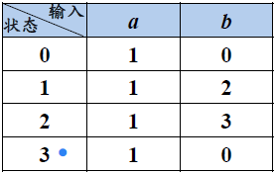
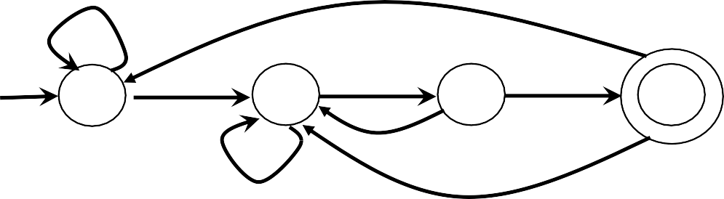
状态集合S，包含四个状态：0，1，2，3
字母表Σ 中包含的元素是符号a和b
δ函数见转换表
例3.19 识别语言(a|b)*abb 的DFA
M = ( S，Σ ，δ，s₀，F )
转换表
b
b
start
a
b
b
0
1
2
3
a
转换图与
转换表的
功能等价
a
a
可以用转换表表示DFA
终态
状态0在遇到符号a的时候，就进入到状态1
状态0在遇到符号b的时候，就进入到状态0
Notes:
这里我们用转换表的形式表示δ函数。根据这个转换图我们可以看出：状态0在遇到符号a的时候进入到状态1，状态0在遇到符号b的时候进入到状态0；

Slide 18
构造DFA的一些例子
Construct a DFA that accepts a language L over Σ = {0,1} s.t.
L is the set of all strings with three consecutive 0’s
L is the set of all strings without three consecutive 0’s

Slide 19
DFA - examples
(a)
1
0,1
0
0
0
start
q₀
q₁
q₂
q₃
1
1
Q={q₀, q₁, q₂, q₃}
Σ={0,1}
F = {q₃}

Slide 20
DFA - examples
(b)
1
0,1
0
0
0
start
q₀
q₁
q₂
q₃
1
1
Q={q₀, q₁, q₂, q₃}
Σ={0,1}
F = {q₀, q₁, q₂}

Slide 21
识别包含子串011的由0和1组成的符号串的NFA
(0|1)* 011 (0|1)*
0
0
start
q₀
0
q₁
1
q₂
1
q₃
1
1

Slide 22
包含子串011的由0和1组成的符号串全体DFA
1
0
0,1
start
q₀
0
q₁
1
q₂
1
q₃
0

Slide 23
不包含子串011的由0和1组成的符号串全体
1
0
0,1
start
q₀
0
q₁
1
q₂
1
q₃
0
1*0* | 1*00*1(00*1)*
或
1* (0|01)*

Slide 24
不包含子序列011的由0和1组成的符号串全体
1
0
0
0,1
start
q₀
0
q₁
1
q₂
1
q₃
1* | 1*00* |1* 00*10*
或
1* 0* 10* | ε

Slide 25
构造一个DFA，它接受的语言为{x | x ∈{0,1}*,且当x看成二进制数时，x模3与同余0}。
0
1
q₀
1
q₁
0
q₂
1
0

Slide 26
接受 0和1的个数都是偶数的字符串的DFA
1
start
偶0奇1
0
1
1
偶0偶1
0
0
0
0
1
2
3
奇0偶1
1
奇0奇1

Slide 27
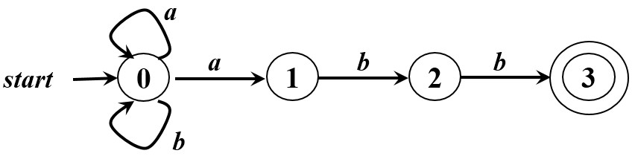
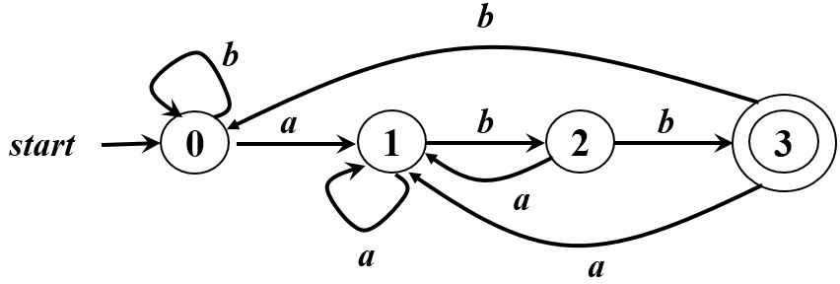
3.6 从正则表达式到有穷自动机
正则表达式可以简洁、精确地描述词法单元的模式但是在进行模式匹配时需要模拟DFA的执行。因此，需要将正则表达式转换为DFA。
步骤：
  正则表达式到NFA
  NFA到DFA
NFA
RE
DFA
r = (a|b)*abb
Notes:
前面我们学习了正则表达式和有穷自动机，我们知道正则表达式采用的是一种符号序列的形式，它可以很直观的来描述单词的构成。
由RE直接构造DFA是比较困难的。比如我们给定这样一个正则表达式很难直接构造出这个DFA，所以我们通常是通过NFA。也就是说我们先将RE转换成等价的NFA，同时，NFA到DFA也更直观一些。

Slide 28
根据 RE 构造 NFA
ε对应的NFA
ε
表示初始状态q₀不需要遇到任何符号就能变化到q_{f}
start
q₀
q_{f}
初始状态 终止状态
字母表Σ中符号a对应的NFA
a
start
q₀
q_{f}

Slide 29
r = r₁r₂对应的NFA
根据 RE 构造 NFA
r₁
r₂
start
q
q
q
0
1
f
r₁
r = r₁|r₂对应的NFA
start
q₀
q_{f}
r₂
r₁
r = (r₁)*对应的NFA
start
q₀

Slide 30
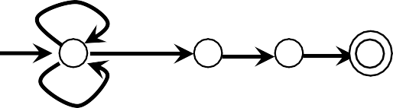
例 r =( a | b )* abb 对应的 NFA
(a|b)*abb
start
(a|b)*
a
b
b
start
a|b
a
b
b
start
a
a
b
b
start
b

Slide 31
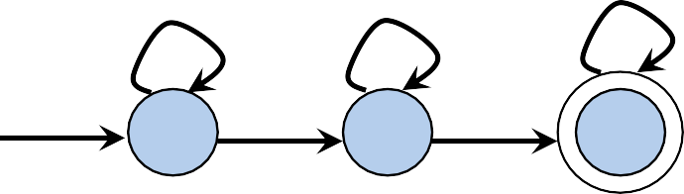
带 有“ε - 边 ”的 NFA(补充)
M = ( S，Σ ，δ，s₀，F )
S：有穷状态集
Σ：输入符号集合，即输入字母表。假设ε不是Σ中的元素
δ：将S×(Σ∪{ε})映射到2^{S}的转换函数。 ∀ s∈S, a∈Σ∪{ε}, δ(s,a)表示从状态s出发，沿着标记为a的边所能到达的状态集合
s₀：开始状态 (或初始状态)，s₀∈ S
F：接收状态(或终止状态)集合，F⊆ S
0 1
2
ε
ε
start
A
B
C
r = 0*1*2*
表示不需要遇到任何符号状态A就可以到状态B，一旦进入状态B，就不会接收符号0。

Slide 32
3.6.1 从NFA到DFA的转换
子集构造法(Subset Construction)的基本思想
DFA的一个状态是NFA的一个状态集合
读了输入a₁a₂…a_{n}后，NFA能到达的所有状态：s₁, s₂, …, s_{k}，则DFA到达状态{s₁, s₂, …, s_{k}}
Notes:
DFA在读入输入a₁a₂…a_{n}后到达的状态对应于相应NFA从开始状态出发，沿着以a₁a₂…a_{n}为标号的路径能够到达的状态集合。

Slide 33

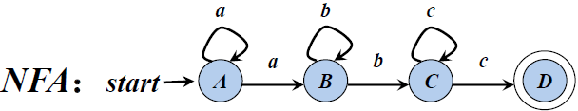
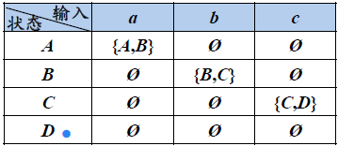
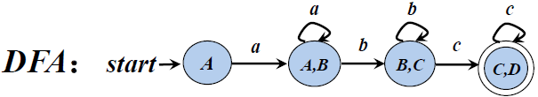
3.6.1 从NFA到DFA的转换
转换表
DFA的每个状态都是一个由NFA中的状态构成的集合，即NFA状态集合的一个子集
Notes:
从初始状态A，当它遇到符号a的时候，它进入的状态集合中包含状态A和状态B两个元素；那么在状态A，遇到符号b的时候，它进入的状态集合只包含状态

Slide 34
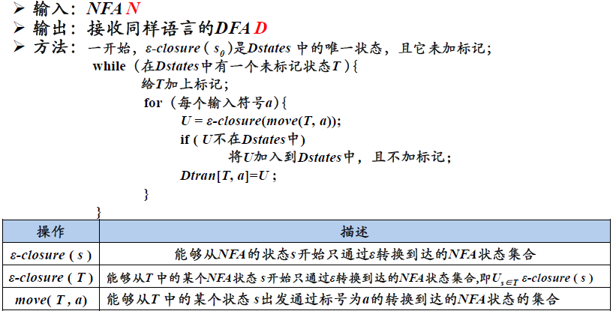
子集构造法
Notes:
我们的算法为D构造一个转换表Dtran。D的每个状态是一个DFA状态集合，我们将构造Dtran，使得D“并行地”模拟N在遇到一个给定输入串时可能执行的所有动作。我们面对的第一个问题就是正确处理N的ε转换。 请注意，s表示N的单个状态，而T代表N的一个状态集。
Closure：闭包。

Slide 35
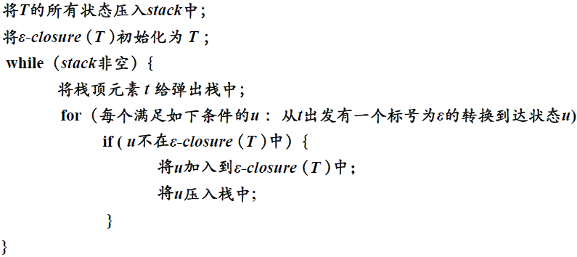
计算 ε-Closure(s)
Notes:
Closure 闭包

Slide 36
例3.21
 | 输入符号
 | a | b
状态
ε
a
2
3
ε
ε
开始
ε
ε
a
b
0
1
6
7
8
9
ε
ε
b
4
5
ε
Notes:
NFA的输入字母表是{a,b}。因此我们第一步是标记初始状态A。请见下一张PPT。

Slide 37
计算ε-closure(0)
 | 输入符号
 | a | b
A
状态
A = {0, 1, 2, 4, 7}
ε
a
2
3
ε
ε
开始
ε
ε
a
b
0
1
6
7
8
9
ε
ε
b
4
5
ε
Notes:
ε-closure(s)表示从NFA的状态s开始只通过ε转换到达的NFA状态集合；所以等价NFA的开始状态A是ε-closure(0)，即A = {0, 1, 2, 4, 7} 。A中的状态就是能够从状态0出发，只经过标号为ε的路径到达的所有状态。请注意，因为路径可以不包含边，所以状态0也是可以从它自身出发经过标号为ε的路径到达的状态。
然后计算Dtran[A,a]=ε-closure(move(A,a))以及Dtran[A,b]=ε-closure(move(A,b))。

Slide 38
计算ε-closure(move(A,a))
 | 输入符号
 | a | b
A | B
状态
A = {0, 1, 2, 4, 7}
B = {1, 2, 3, 4, 6, 7, 8}
ε-closure(move({0,1,2,4,7},a))
=ε-closure({3,8})
={1, 2, 3, 4, 6, 7, 8}
ε
a
2
3
ε
ε
开始
ε
ε
a
b
0
1
6
7
8
9
ε
ε
b
4
5
ε
Notes:
在状态0、1、2、4、7中，只有2和7有a上的转换，分别到达状态3和8，因此move(A,a))={3,8}，同时，ε-closure({3,8})
={1, 2, 3, 4, 6, 7, 8}。因此我们有，Dtran[A,a]=ε-closure(move(A,a))=ε-closure({3,8})={1, 2, 3, 4, 6, 7, 8}。我们称这个集合为B。

Slide 39
 | 输入符号
 | a | b
A | B
B
状态
A = {0, 1, 2, 4, 7}
B = {1, 2, 3, 4, 6, 7, 8}
ε
a
2
3
ε
ε
开始
ε
ε
a
b
0
1
6
7
8
9
ε
ε
b
4
5
ε

Slide 40
 | 输入符号
 | a | b
A | B | C
B
状态
A = {0, 1, 2, 4, 7}
B = {1, 2, 3, 4, 6, 7, 8}
C = {1, 2, 4, 5, 6, 7}
ε
a
2
3
ε
ε
开始
ε
ε
a
b
0
1
6
7
8
9
ε
ε
b
4
5
ε
Notes:
在状态0、1、2、4、7中，只有4有b上的转换，它到达的状态为5，因此move(A,b))={5}，同时，ε-closure({5})
={1, 2, 4, 5, 6, 7}。因此我们有，Dtran[A,b]=ε-closure(move(A,b))=ε-closure({5})={1, 2, 4, 5, 6, 7}。我们称这个集合为C。

Slide 41
 | 输入符号
 | a | b
A | B | C
B
C
状态
A = {0, 1, 2, 4, 7}
B = {1, 2, 3, 4, 6, 7, 8}
C = {1, 2, 4, 5, 6, 7}
ε
a
2
3
ε
ε
开始
ε
ε
a
b
0
1
6
7
8
9
ε
ε
b
4
5
ε

Slide 42
 | 输入符号
 | a | b
A | B | C
B | B
C
状态
A = {0, 1, 2, 4, 7}
B = {1, 2, 3, 4, 6, 7, 8}
C = {1, 2, 4, 5, 6, 7}
ε
a
2
3
ε
ε
开始
ε
ε
a
b
0
1
6
7
8
9
ε
ε
b
4
5
ε

Slide 43
 | 输入符号
 | a | b
A | B | C
B | B | D
C
状态
A = {0, 1, 2, 4, 7}
B = {1, 2, 3, 4, 6, 7, 8}
C = {1, 2, 4, 5, 6, 7}
D = {1, 2, 4, 5, 6, 7, 9}
ε
a
2
3
ε
ε
开始
ε
ε
a
b
0
1
6
7
8
9
ε
ε
b
4
5
ε
Notes:
在状态1、2、3、4、6、7、8中，只有4和8有b上的转换，到达的状态分别为5和9，因此move(B,b))={5,9}，同时，ε-closure({5，9})={1, 2, 4, 5, 6, 7, 9}。因此我们有，Dtran[A,b]=ε-closure(move(A,b))=ε-closure({5})={1, 2, 4, 5, 6, 7, 9}。我们称这个集合为D。

Slide 44
 | 输入符号
 | a | b
A | B | C
B | B | D
C
D
状态
A = {0, 1, 2, 4, 7}
B = {1, 2, 3, 4, 6, 7, 8}
C = {1, 2, 4, 5, 6, 7}
D = {1, 2, 4, 5, 6, 7, 9}
ε
a
2
3
ε
ε
开始
ε
ε
a
b
0
1
6
7
8
9
ε
ε
b
4
5
ε

Slide 45
 | 输入符号
 | a | b
A | B | C
B | B | D
C | B | C
D
状态
A = {0, 1, 2, 4, 7}
B = {1, 2, 3, 4, 6, 7, 8}
C = {1, 2, 4, 5, 6, 7}
D = {1, 2, 4, 5, 6, 7, 9}
ε
a
2
3
ε
ε
开始
ε
ε
a
b
0
1
6
7
8
9
ε
ε
b
4
5
ε

Slide 46
 | 输入符号
 | a | b
A | B | C
B | B | D
C | B | C
D | B | C
状态
A = {0, 1, 2, 4, 7}
B = {1, 2, 3, 4, 6, 7, 8}
C = {1, 2, 4, 5, 6, 7}
D = {1, 2, 4, 5, 6, 7, 9}
ε
a
2
3
ε
ε
开始
ε
ε
a
b
0
1
6
7
8
9
ε
ε
b
4
5
ε

Slide 47
b
 | 输入符号
 | a | b
A | B | C
B | B | D
C | B | C
D | B | C
状态
C
b
a
b
start
a
b
A
B
D
a
a
ε
a
2
3
ε
ε
start
ε
ε
a
b
0
1
6
7
8
9
ε
ε
b
4
5
ε
Notes:
从转换表构造转换图。

Slide 48
可能存在多个自动机识别同一个语言。
以下给出的自动机都是识别语言(a|b)*ab的。

Slide 49
识别语言(a|b)*ab的自动机(1)
a
start
a
b
0
1
2
b
ε
a
2
3
ε
ε
start
ε
ε
a
b
0
1
6
7
8
9
ε
ε
b
4
5
ε

Slide 50
识别语言(a|b)*ab的自动机(2)
b
b
start
a
b
0
1
2
a
a
b
C
b
a
b
start
a
b
A
B
D
a
a

Slide 51
3.6.3 从RE构造NFA
给出从正规表达式构造NFA的算法。
利用正规表达式的语法结构来制导构造过程。
NOTE:Construction is “syntax-directed” translation, i.e., syntax of regular expression is determining factor for NFA construction and structure.

Slide 52
算法3.25 (Thompson构造法)
输入：字母表Σ上的一个正规表达式 r。
输出：接受L(r)的NFA 。
方法：将r分解成最基本的表达式，使用下面的规则1和规则2为r的每个基本符号构造NFA，使用规则3逐步组合前面构造的 NFA直至得到完整的NFA。

Slide 53
首先构造识别ε和字母表中一个符号的NFA
对字母表中符号a，构造NFA:
对ε，构造NFA:
start
ε
start
a
i
f
i
f
识别{ε}的NFA
识别{a}的NFA

Slide 54
对于正规式s | t ，构造NFA：
q₁
N (s)
f₁
ε
ε
start
f
i
ε
ε
q₂
N (t)
f₂
识别L(s )∪L(t)的NFA

Slide 55
对于正规式st ，构造NFA：
N(s)的接受状态和N(t)的开始状态合并
start
i
N(s)
N(t)
f
start
ε
ε
ε
q₀
N(s)
N(t)
f₀
识别L(s)L(t) 的NFA

Slide 56
对于正规式s* ，构造NFA：
ε
start
ε
ε
i
N(s)
f
ε
识别正规式(L(s))* 的NFA

Slide 57
对于加括号的正规式(s)，使用N(s)本身作为它的NFA。

Slide 58
Thompson方法构造的NFA有下列性质：
N(r)的状态数最多是r中符号和运算符个数的两倍。
N(r)只有一个开始状态和一个接受状态，接受状态没有向外的转换。作为构成成分的每个NFA也具有这一性质。
N(r)的每个状态或者有一个用Σ中的符号标记的指向其它结点的转换，或者至多有两个指向其它结点的ε转换。

Slide 59
例3.26 构造r = (a|b)*ab的NFA(r)
(a|b)*ab的分解
r₉
r₇
r₈
r₅
r₆
r₄
*
b
(
r₃
)
a
r₁
r₂
|
a
b

Slide 60
r₉
(a|b)*ab的分解
r₇
r₈
r₅
r₆
r₄
*
b
(
r₃
)
a
r₁
r₂
|
a
b
start
2
a
3
start
b
4
5

Slide 61
r₃ = r₁ | r₂
r₉
r₇
r₈
r₅
r₆
r₄
*
b
(
r₃
)
a
r₁
r₂
|
a
b
2
a
3
ε
ε
start
1
6
ε
ε
b
4
5

Slide 62
r₄ = (r₃ )
r₉
r₇
r₈
r₅
r₆
r₄
*
b
(
r₃
)
a
r₁
r₂
|
a
b
2
a
3
ε
ε
start
1
6
ε
ε
b
4
5

Slide 63
r₅ = (r₃ )*
r₉
r₇
r₈
r₅
r₆
r₄
*
b
(
r₃
)
a
r₁
r₂
|
a
b
ε
2
a
3
ε
ε
start
ε
ε
0
1
6
7
ε
ε
b
4
5
ε

Slide 64
r₆ = a
r₉
r₇
r₈
r₅
r₆
r₄
*
b
(
r₃
)
a
r₁
r₂
|
a
b
ε
2
a
3
ε
ε
start
ε
ε
start
a
0
1
6
7
7'
8
ε
ε
b
4
5
ε

Slide 65
r₇ = r₅ r₆
r₉
r₇
r₈
r₅
r₆
r₄
*
b
(
r₃
)
a
r₁
r₂
|
a
b
ε
2
a
3
ε
ε
start
ε
ε
a
0
1
6
7
8
ε
ε
b
4
5
ε

Slide 66
r₉
r₇
r₈
r₅
r₆
r₄
*
b
(
r₃
)
a
r₁
r₂
|
a
b
ε
2
a
3
ε
ε
start
ε
ε
a
b
0
1
6
7
8
9
ε
ε
b
4
5
ε

Slide 67
(a|b)*ab的两个NFA的比较
a
手工构造的NFA
start
a
b
0
1
2
b
ε
语法制导的算法构造的NFA
2
a
3
ε
ε
start
ε
ε
a
b
0
1
6
7
8
9
ε
ε
b
4
5
ε
Notes:
比较和用教材上。鼓励学生写出引入尽可能少的ε 转换的语法制导的算法，在将来的解题中使用这个算法。

Slide 68
补充例子
Thompson’s Key idea
  NFA pattern for each symbol & each operator
  Join them with ε moves in precedence order

Slide 69
a ( b | c )*
S₀
a
S₁
S₀
b
S₁
S₀
c
S₁
S₁
b
S₂
ε
ε
S₀
S₅
ε
S₃
c
S₄
ε
ε
b | c
ε
S₂
b
S₃
ε
S₀
a
S₁
S₀
ε
S₁
S₆
ε
S₇
ε
S₄
c
S₅
ε
ε
ε
ε
S₄
b
S₅
ε
S₀
a
S₁
ε
S₂
ε
S₃
S₈
ε
S₉
ε
S₆
c
S₇
ε
ε

Slide 70
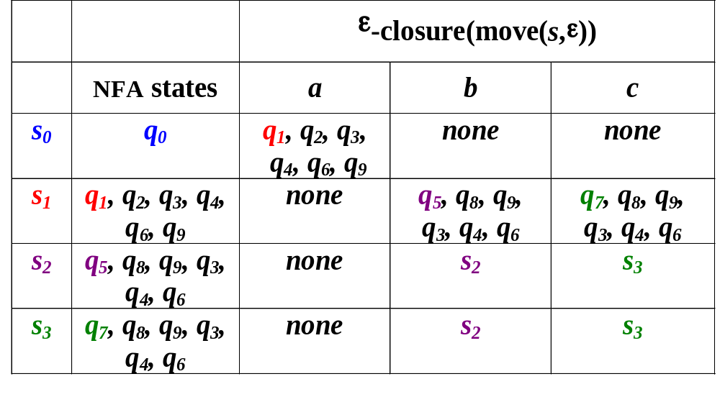
a ( b | c )*
ε
ε
q₄
b
q₅
a
ε
ε
ε
ε
q₀
q₁
q₂
q₃
q₈
q₉
ε
q₆
c
q₇
ε
Applying the subset construction:
ε

Slide 71
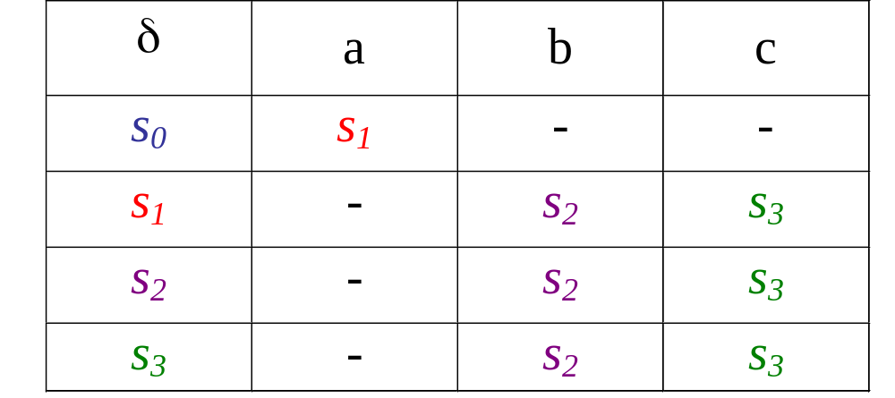
b
s₂
b
s₀
a
s₁
b
c
c
s₃
c

Slide 72
NFA的模拟
S ← ε-closure(s₀)
c ← nextchar;
while c ≠ eof do
S ← ε-closure(move(s,c));
c ← nextchar
end;
if S ∩ F ≠ ∅ then return “yes”
else return “no”

Slide 73
NFA和DFA的权衡
例，识别正则表达式 (a|b)*a (a|b)^{n-1}的DFA的状态数不少于2^{n}。而相应的NFA的状态数为n+1。
识别字符串x是否属于正则表达式r的语言
自动机 | 空间 | 时间
NFA | O(|r|) | O(|r|× |x|)
DFA | O(2^{|r|}) | O(|x|)

Slide 74
3.6.2 最小化DFA的状态数
(DFA Minimization)
对于同一个语言，可以存在多个识别该语言的DFA。
每个正则表达式都可以由唯一（不计同构）的状态数最少的DFA识别(minimal DFA)。
方法：划分等价状态集合

Slide 75
可区分状态
如果 DFA M 分别从状态s和状态t出发，经过x路径到达的两个状态只有一个是接受状态，则字符串x区分状态s和状态t 。
  例如，ε区分任何接受状态和非接受状态；
  b区分状态A和状态B；
  b区分状态B和状态C；
b
C
b
a
b
start
a
b
A
B
D
a
a

Slide 76
(a|b)*abb对应的DFA
b
C
b
b
a
start
a
b
b
A
B
D
E
a
a
a
bb区分状态A和状态B

Slide 77
算法3.23 DFA最小化算法(Hopcroft算法)
DFA最小化的方法是将DFA的状态划分为不相交的组，同一个组中的状态是不可区分的，不同组的状态则可以由某个输入串区分。当划分不能再进行时，得到了状态最少的DFA。
初始划分Π包括两个组：接受状态组和非接受状态组
构造新的划分Π_{new}，使得划分后的每个子集在任意输入字符a上的转换能落入到当前划分的同一个组中。

Slide 78
DFA最小化算法(Hopcroft算法)
重复划分组的过程，直至不需要继续划分。
把一个组并为一个代表状态r（每组任取一个状态做“代表” ，删去其余状态），并把到达这些状态的箭弧都改作到达r；类似地，从这个组中的每个状态出发的弧，都改作从r出发。这样得到的状态转换图所对应的DFA M′就是与M等价的具有最少状态的DFA。
删除M′中的“陷阱”状态，删除从初始状态出发不可达的状态；取消某个状态到“陷阱”状态的转移。

Slide 79
b
C
b
b
a
start
a
b
b
A
B
D
E
a
a
a
 | Current partition | Split on a | Split on b
Π₀ | (ABCD) (E) | No change | (ABC)(D)(E)
Π₁ | (ABC)(D) (E) | No change | (AC)(B)(D)(E)
Π₂ | (AC)(B)(D) (E) | No change | No change

Slide 80
b
C
b
b
a
start
a
b
b
A
B
D
E
a
a
a
Π_{final} : (AC) (B) (D) (E)
b
b
start
a
b
b
AC
B
D
E
a
Minimum-DFA
a

Slide 81
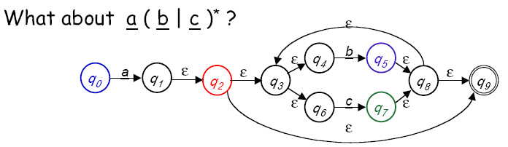
另一个例子： 从a(b|c)*构造NFA

Slide 82
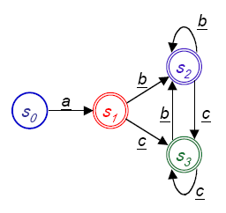
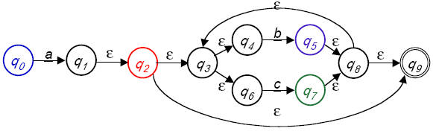
用子集构造法从NFA得到DFA
编译原理

Slide 83
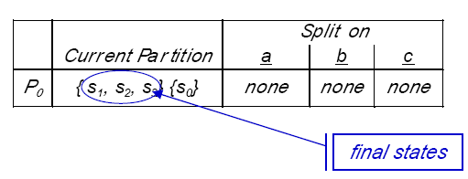
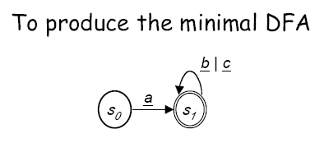
构造最小化DFA

Slide 84
例：考虑正规表达式(a|b)*(aa|bb)(a|b)*
a
q₃
a
a
a
start
ε
ε
ε
ε
q₀
q₁
q₂
q₅
q₆
q_{f}
b
b
q₄
b
b

Slide 85
用子集构造法得到的DFA：
a
b
a
q₂
q₄
q₅
a
start
a
b
b
a
q₁
b
b
q₃
q₆
q₇
b
a
b

Slide 86
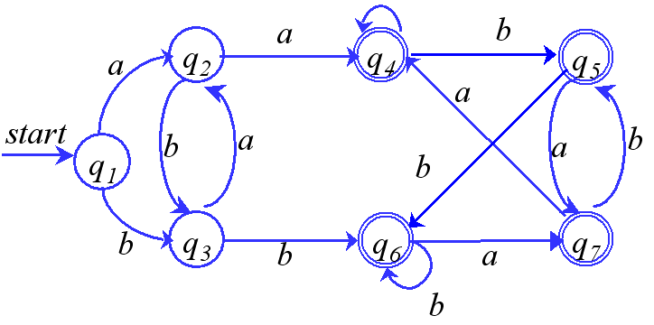
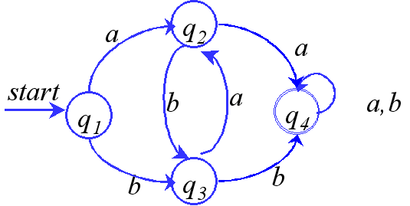
构造最小状态的DFA：
 | Current partition | Split on a | Split on b
Π₀ | (123)(4567) | (13)(2)(4567) | (1)(2)(3)(4567)
Final partition

Slide 87
正规表达式和NFA等价
任何一个正规表达式表示的语言，存在一个NFA识别（Thompson构造法）
任何一个NFA识别的语言，可以表示为一个正规表达式
  拓广状态转换图的概念，转移符号可以用一个正规表达式标记

